Slide 1

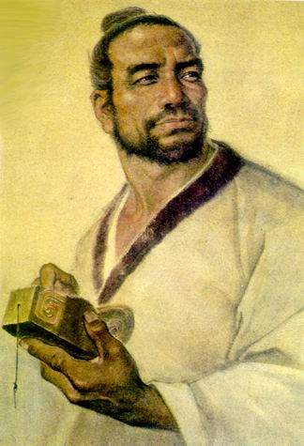
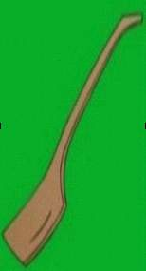
苏教版一年级语文下册第八单元
鲁班
和
橹板
23

Slide 2
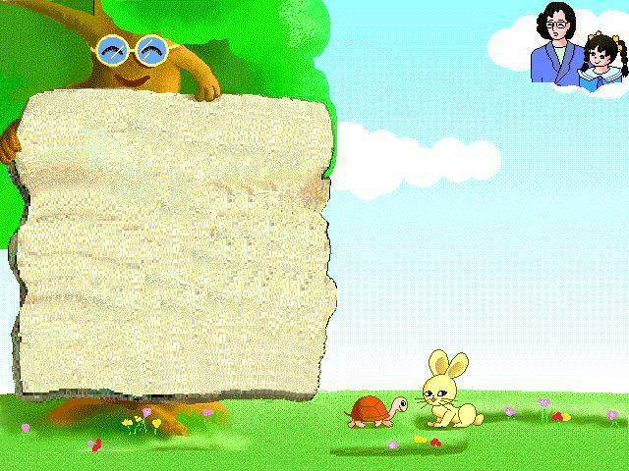
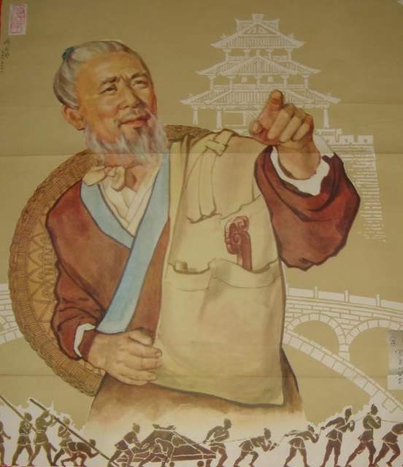
鲁班本名公输般，因为「般」与「班」同音，是春秋战国时代鲁国人，所以称之为鲁班。他是历史上有名的工匠，被喻为木匠的祖师。

Slide 3
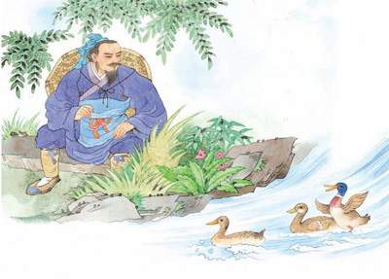
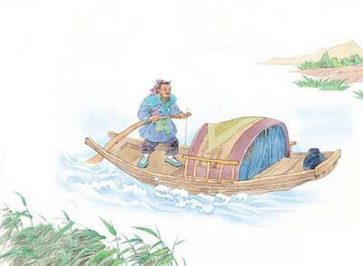
听一听,想一想

Slide 4



找一找
这是一个关于什么的故事?人看鸭子和艄公撑船有什么关系呢?
把课文中不认识的“生字宝宝”找出来。

Slide 5
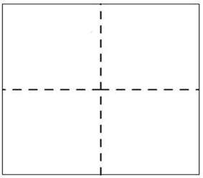
认一认
lǔ
dīng
mò
shǐ
鲁
盯
默
驶
bō
huá
yuán
tuǐ
拨
滑
圆
腿

Slide 6
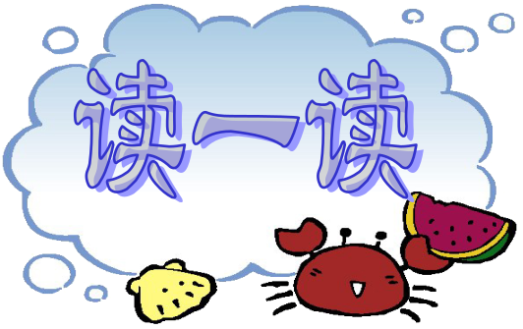
bǎn
lì
děng
yǐ
板
力
等
已
(黑板)
(力气)
(等候)
(已经)

Slide 7
wǎng
shēn
qián
hū
ān
往
身
前
忽
安
(向往)
(身体)
(前后)
(忽然)
(平安)

Slide 8

写一写
力已安身
板往忽前等

Slide 9
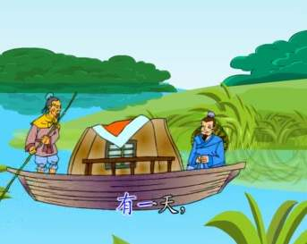

Slide 10
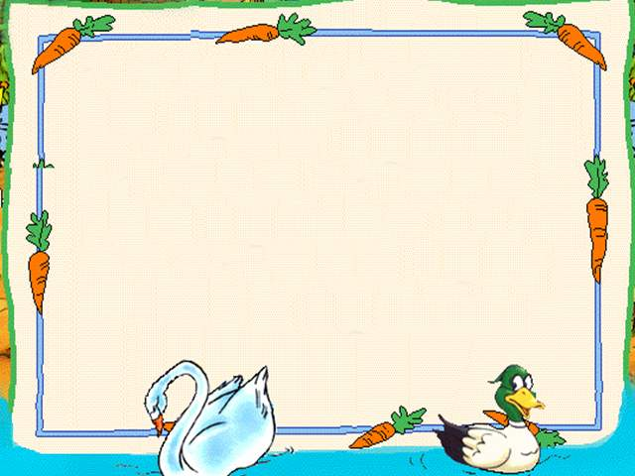
有一天，鲁班坐船回家，看到老艄公用竹篙撑船十分吃力。等把船撑到对岸，老艄公已经累得满头大汗了。

Slide 11
看到老艄公用竹篙撑船十分吃力。
十分吃力
等把船撑到对岸，老艄公已经累得满头大汗了。
满头大汗

Slide 12
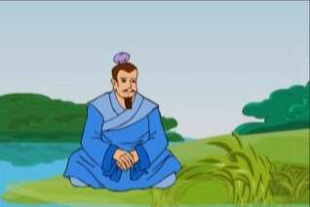
盯
有什么好办法能让人们驾驶起来感到省力呢？
默默地想
？

Slide 13


Slide 14

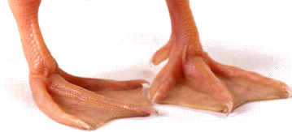
只见它们用脚蹼往身后拨水，
身子轻快地向前滑行。

Slide 15
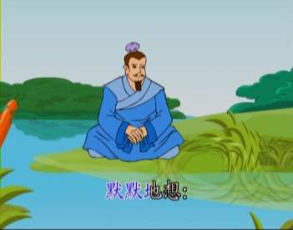
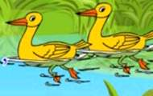
出神

Slide 16




鲁班出神地看着，忽然眼睛一亮，马上找来一根粗木棍。他把木棍上半截削成圆形，就像鸭子的腿，把下半截削成扁形，就像鸭子的脚蹼。
（先……然后……再……）

Slide 17
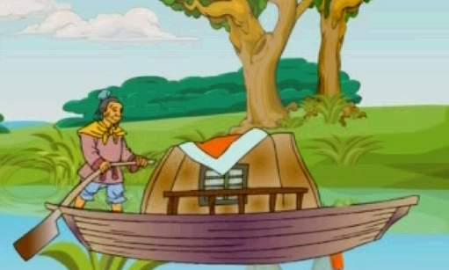
老艄公拿去安在船尾，一摇，
嗬，不光省力，船也行得快多了。
省力
快多了

Slide 18



老艄公对鲁班说……
鲁班，谢谢你给我做了这么好的工具。 以前我用 ，不光 ，船也行得 。
现在我用它 ，不光 ，船也行得 。

Slide 19

鲁班
橹板

Slide 20

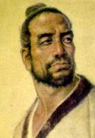
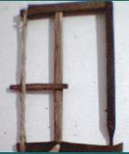
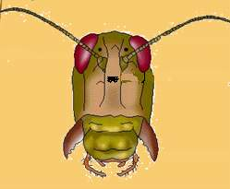


Slide 21
选选做做
爱讲故事的你：请你把《鲁班和锯子》的故事讲给大人听。
爱搜集资料的你：请你搜集有关发明创造的故事，讲给大家听。
爱动手的你：请你用橡皮泥捏一个“橹板”。

Slide 22

再见

